Slide 1
Организация работы изостудии правополушарного рисования «Взгляд из глубины»
КГБУ СО «Комплексный центр социального обслуживания населения «Балахтинский»
Красноярский край, Балахтинский район,
п. Балахта

Slide 2
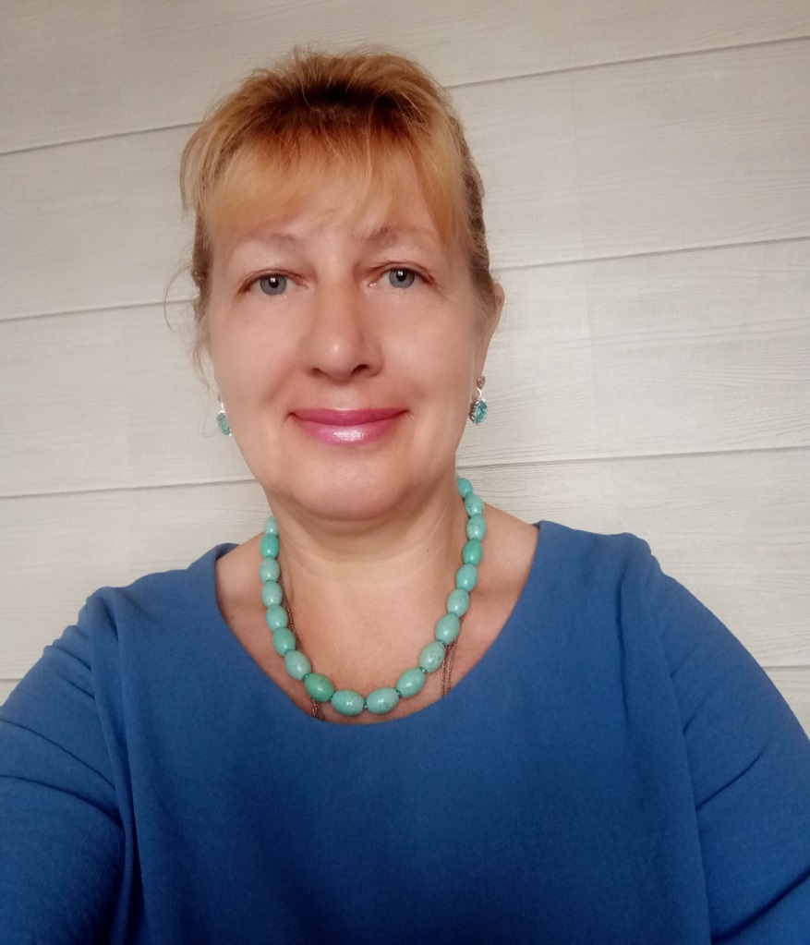
Преподаватель изостудии «Взгляд из глубины»
Такташ Нина Александровна

Slide 3
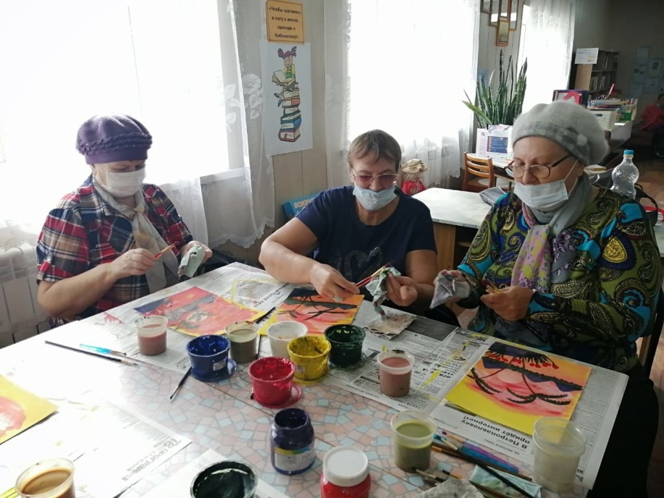
Аудитория
Практика правополушарного рисования уникальна и может быть направлена на людей старшего возраста, в том числе на людей с ограниченными возможностями здоровья.

Slide 4
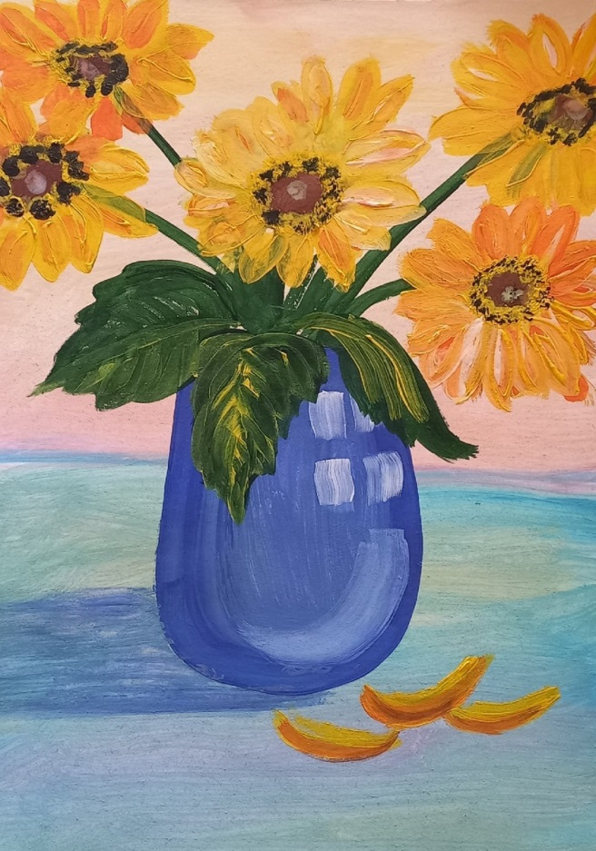
Актуальность
Рисование служит одним из методов решения психологических проблем (страхи, одиночество, тревога и др.). А для людей старшего возраста очень важно выражать свои переживания, чувства и параллельно активизировать важнейшие психические функции через сам процесс рисования.
Методика правополушарного рисования позволяет «переключиться» в режим творческой активности абсолютно всем, при этом не важен возраст, пол, индивидуальные особенности личности. Именно эта методика замечательно подошла для развития творческого потенциала, снятия эмоционального напряжения и повышения социальной активности людей старшего возраста.

Slide 5
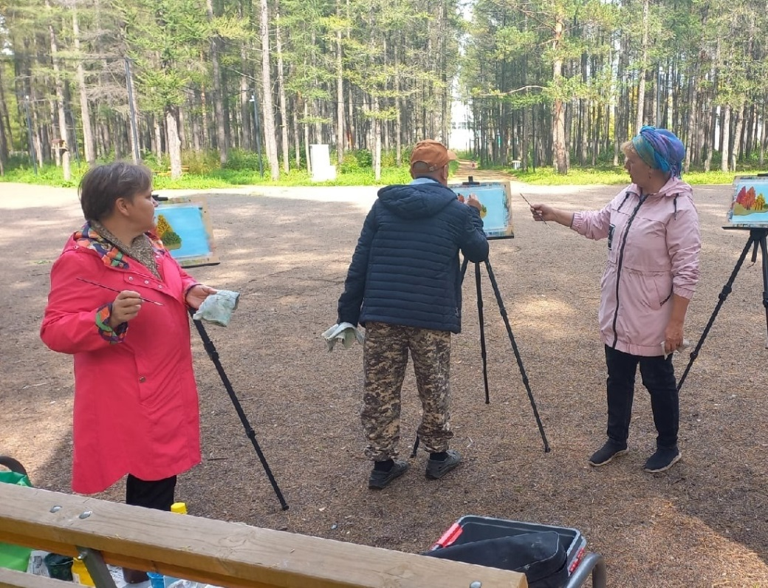
Цель:
Повышение социальной активности людей старшего возраста и развитие их творческого потенциала

Slide 6
Задачи:
Организация работы изостудии правополушарного рисования (создание плана и расписания занятий);
Привлечение людей старшего возраста (в том числе имеющих инвалидность) к занятиям и мастер-классам проводимым в изостудии;
Привлечение людей старшего возраста (в том числе имеющих инвалидность) к участию в районных выставках и конкурсах различного уровня.

Slide 7
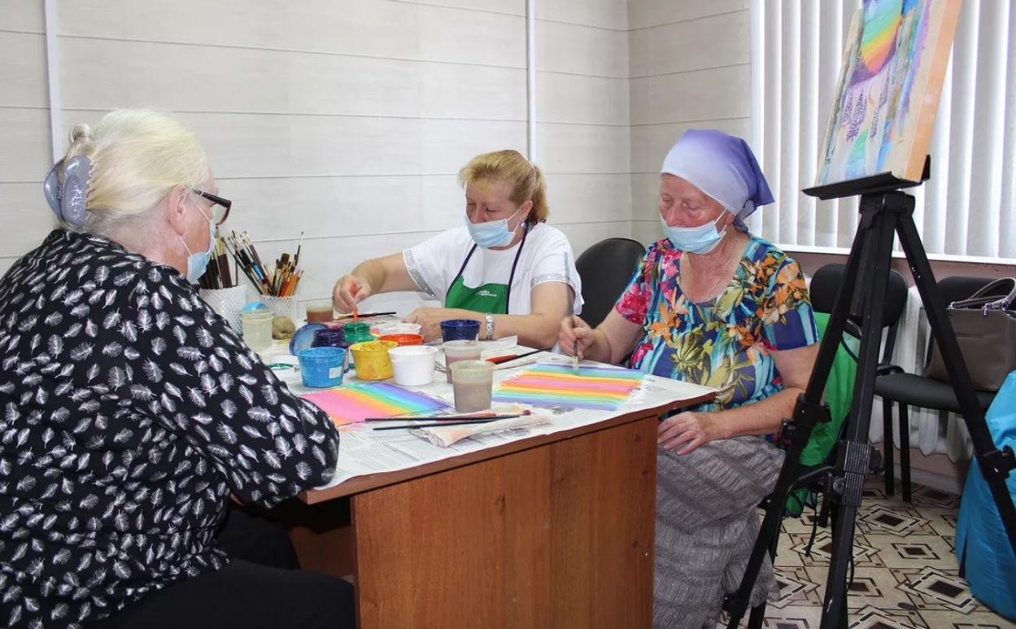
Реализация
Для реализации практики было принято решение написать проект для приобретения расходных материалов и оборудования. Заявка в Фонд Президентских грантов была подана в июле 2019 г., а в декабре 2019 г. в КГБУ СО «КЦСОН «Балахтинский» была открыта изостудия «Взгляд из глубины».

Slide 8
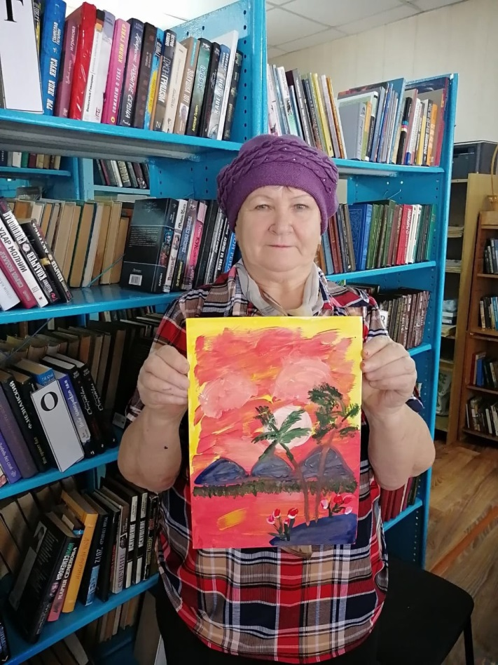
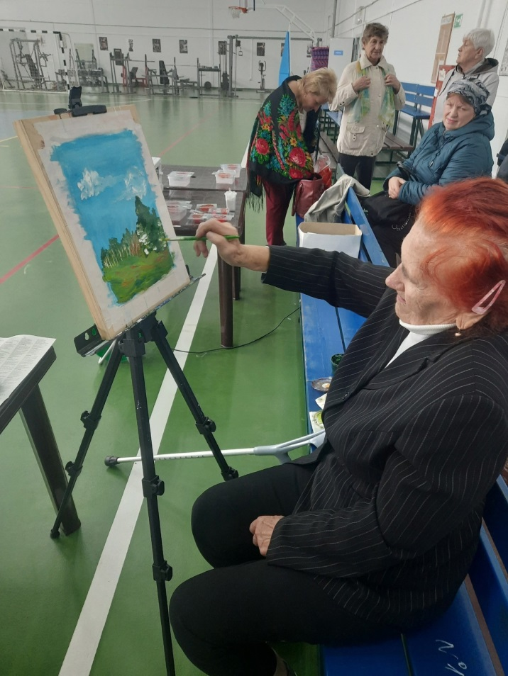
Еженедельно в изостудии проходит не менее 5 занятий. Для удаленных территорий мы проводим выездные мастер-классы.

Slide 9
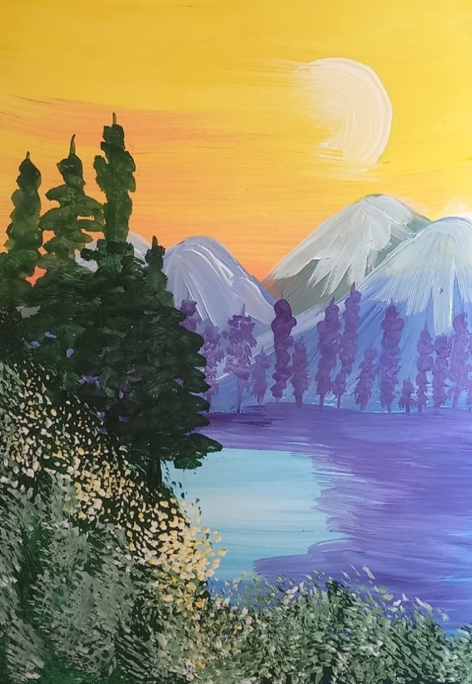
Материально-техническое обеспечение:
Ватман;
Гуашевые краски разных цветов;
Кисти;
Палитры;
Напольные или настольные мольберты с планшетами.

Slide 10
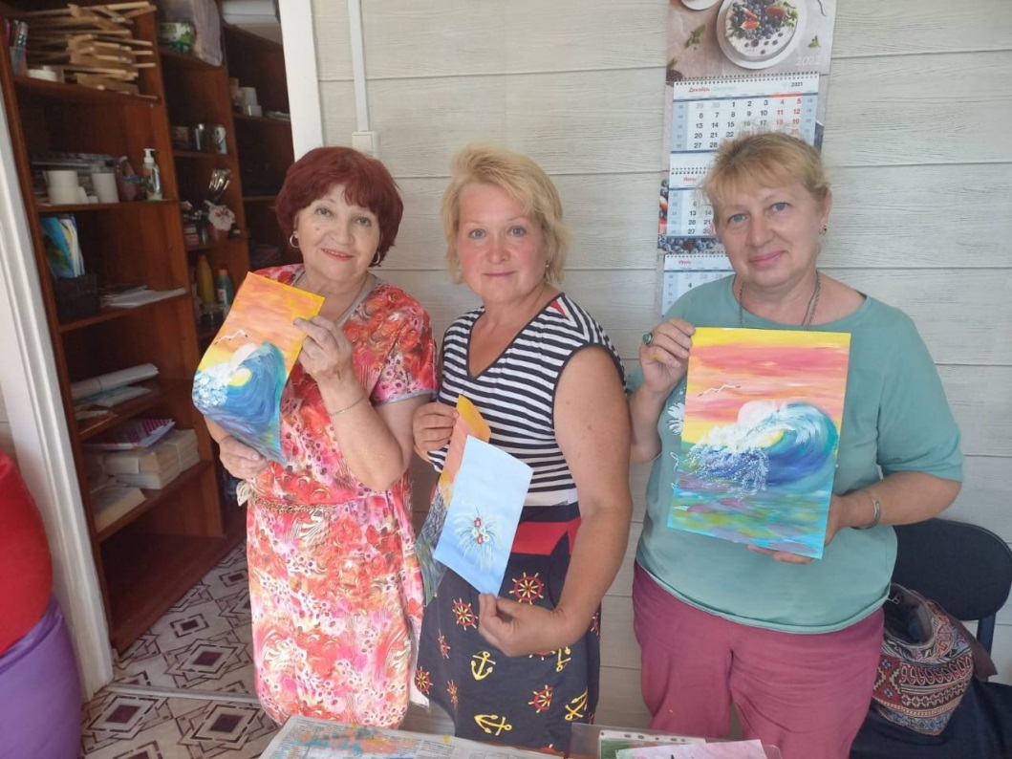
Результаты:
Люди, посещающие изостудию, отметили, что у них повысилась уверенность в собственных силах, снизился уровень стресса и тревожности.
Также можно отметить развитие творческого потенциала.
Групповые занятия положительно влияют на социальную активность пожилых людей.

Slide 11
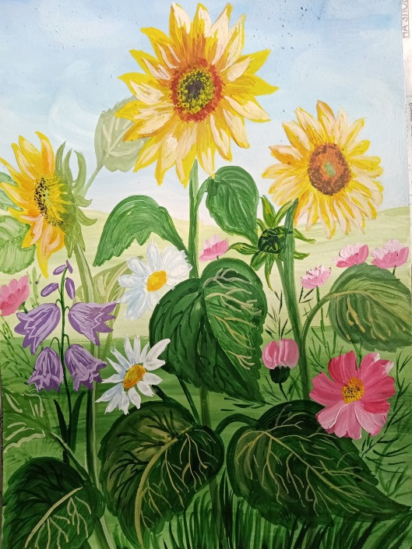
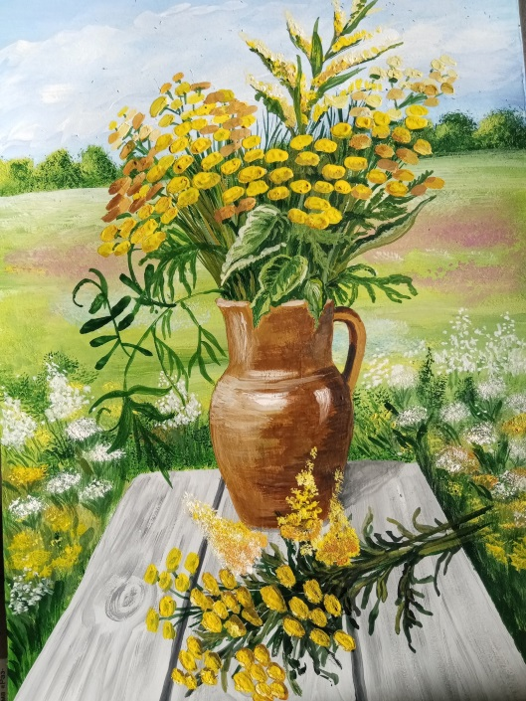
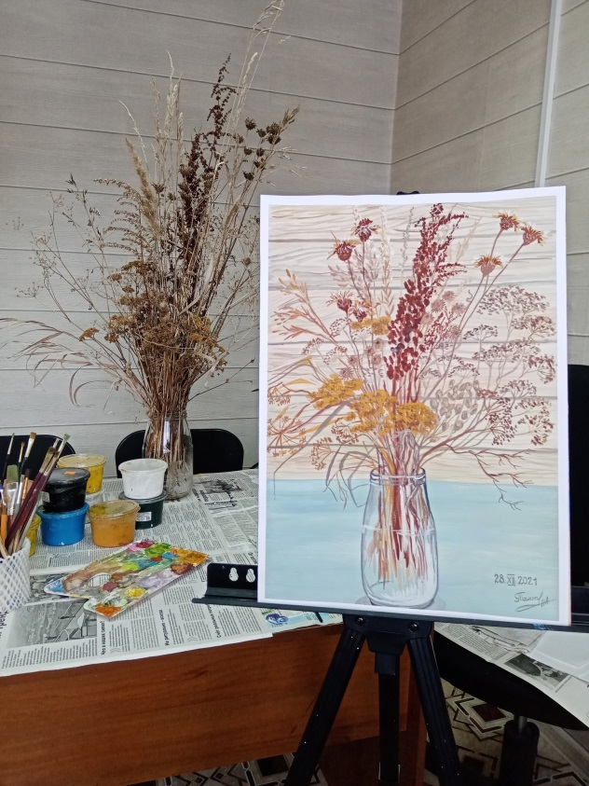
Люди старшего возраста не только с удовольствием приходят на занятия, но и принимают участие в различных выставках.

